Slide 1
Уку дәресе.
4 Б сыйныфы.
Укытучылар: Вәлиева Р. Я.
Галиева Г. А.

Slide 2
Тегермәнче: “Җитүен җитә, тик утыз икедән артмый”, - дигән.
Патша вәзирне тегермәнчегә алып төшкән.
Соңында патша белән вәзир патша сараена кайтканнар.
Шуннан соң вәзир шапырынмаска ант иткән.
“Мин патша булсам, монысын болай итәр идем”, - дигән вәзир.
Вәзир тегермәнчегә төшкән.
Вәзир, таң калып, шалтырап кайтып киткән.
Вәзир кесәсен карый, ә кесә төбе такырайган.

Slide 3
“Мин патша булсам, монысын болай итәр идем”, - дигән вәзир.
Патша вәзирне тегермәнчегә алып төшкән.
Тегермәнче: “Җитүен җитә, тик утыз икедән артмый”, - дигән.
Соңында патша белән вәзир патша сараена кайтканнар.
Вәзир тегермәнчегә төшкән.
Вәзир кесәсен карый, ә кесә төбе такырайган.
Вәзир, таң калып, шалтырап кайтып киткән.
Шуннан соң вәзир шапырынмаска ант иткән.

Slide 4
Тема:
“Патша, вәзир
һәм
тегермәнче” әкиятенә анализ.

Slide 5
“Патша, вәзир һәм тегермәнче”әкиятендә
вәзирнең ялгышы?

Slide 6
Әкиятнең төп фикере?
?

Slide 7
Әкиятнең өлешләре..
Вәзирнең мактануы.
Патшаның тегермәнче белән сөйләшүе.
Вәзирнең тегермәнче белән сөйләшүе

Slide 8
Әкияттә бирелгән образлар
патша
вәзир
тегермәнче

Slide 9
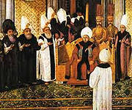
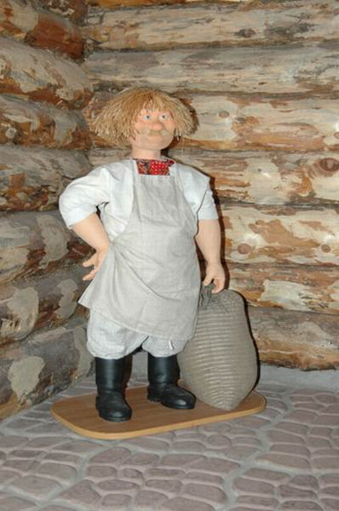
Патша –дәүләт башлыгы.
Вәзир – патшаның ярдәмчесе, киңәшчесе. .
Тегермәнче – тегермәнне карап, эшләтеп торучы кеше..

Slide 10
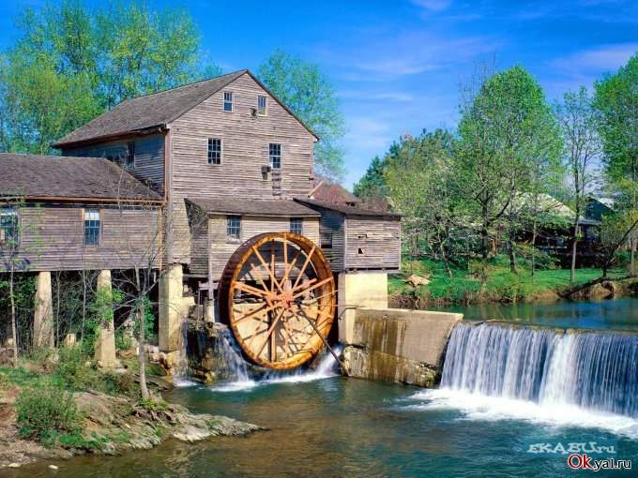
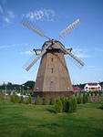
Тегермән – ашлыкны ярма яки он итеп тарттыру өчен корылган җайланма..

Slide 11
Вәзирнең ялгышы?
Мактанчык

Slide 12
Өй эше: 1. Акыл турында 10 мәкаль. 2. Әкиятнең эчтәлеген сөйләргә. 3. Әкият язарга.

Slide 13
Дәресемдә катнашкан барчагызга
да бик зур рәхмәт!
Әйдәгез, бер-беребезгә чын күңелдән елмаешыйк та, хәерле көн телик. Уңышлар һәм сәламәтлек Сезгә!

